Slide 1
Thứ hai ngày 5 tháng 9 năm 2023
Tin học
CHỦ ĐỀ F. GIẢI QUYẾT VẤN ĐỀ VỚI SỰ TRỢ GIÚP CỦA MÁY TÍNH
Bài 13. Tạo chương trình máy tính để kể chuyện
(3 tiết)

Slide 2
Mục tiêu
Nêu được ví dụ cụ thể về sử dụng chương trình máy tính để diễn tả ý tưởng, câu chuyện theo từng bước.
Tạo được chương trình đơn giản để kể câu chuyện hay diễn tả các việc thực hiện theo từng bước.

Slide 3
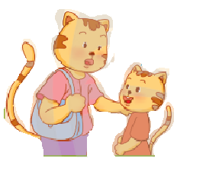
CHÚ MÈO KHÔNG VÂNG LỜI
Con ở nhà, không được đi chơi xa nhé!
Vâng ạ!

Slide 4
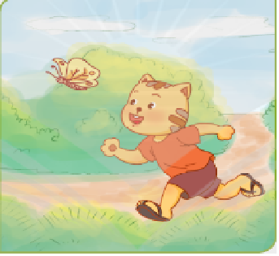
CHÚ MÈO KHÔNG VÂNG LỜI
Nhưng ngay sau đó, mèo con đã quen lời mẹ dặn. Chú chạy ngay vào rừng, hái hoa, bắt bướm.

Slide 5
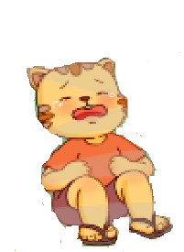
CHÚ MÈO KHÔNG VÂNG LỜI
Mẹ ơi, mẹ ơi.

Slide 6
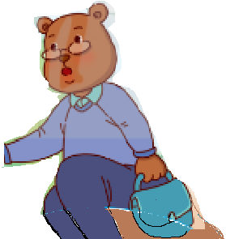
CHÚ MÈO KHÔNG VÂNG LỜI
Cháu bị lạc, không biết đường về nhà ạ!
Sao cháu khóc?

Slide 7
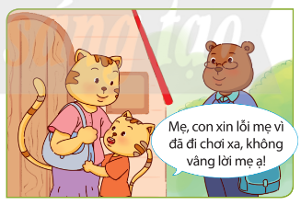
CHÚ MÈO KHÔNG VÂNG LỜI

Slide 8
Em hãy cùng bạn kể lại câu chuyện.
+ Làm thế nào để chú mèo trong Scratch có thể kể được câu chuyện này nhỉ?

Slide 9
1. Chú mèo trong Scratch kể chuyện

Slide 10
Đọc thông tin SGK/ trang 71 Quan sát hình 2, 3
+ Chương trình gồm mấy câu lệnh?
+ Nội dung của các câu lệnh là gì?
+ Để chạy chương trình em nhấn vào đâu?

Slide 11
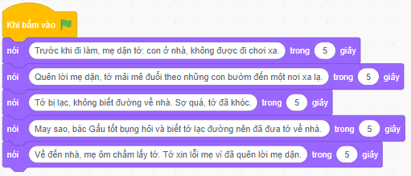
1
2
3
4
5

Slide 12
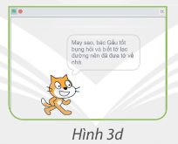
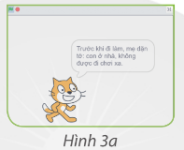
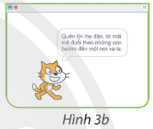
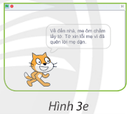
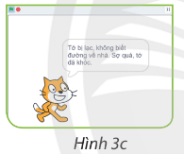
1. Em hãy ghép mỗi lệnh nói trong chương trình ở Hình 2 với một kết quả tương ứng ở hình 3
1
2
3
4
5

Slide 13
1. Em hãy ghép các lệnh Scratch dưới đây để tạo thành chương trình kể chuyện ở Hình 4
E→B→A →C →D

Slide 14
1. Em hãy sắp xếp các lệnh theo thứ tự để tạo thành câu chuyện kể về các việc bạn Trung thực hiện vào buổi sáng
D→E→G →A →B → C

Slide 15
Đại diện thực hiện mở chương trình Chú mèo không vâng lời chạy thử

Slide 16
Có thể dùng chương trình máy tính kể câu chuyện hay các việc diễn ra theo trình tự các bước.

Slide 17
2. Tạo chương trình máy tính để kể câu chuyện

Slide 18
Đọc thông tin SGK/ trang 73 Quan sát hình 5
+ Để tạo chương trình Scratch “Chú mèo không vâng lời” cần thực hiện những bước nào?
+ Để xóa lệnh nào đó trong chương trình, em thực hiện như thế nào?

Slide 19
Các bước tạo chương trình
1
Kích hoạt phần mềm Scratch
2
Chọn nhóm lệnh Sự kiện
3
Kéo thả câu lệnh vào phía trên bên trái của khu vực chương trình
4
Chọn nhóm lệnh Hiển thị
5
Kéo thả và ghép nối lệnh vào ngay dưới câu lệnh đã có trong khu vực chương trình
6
Nháy chuột vào ô gõ nội dung câu nói
7
Nháy chuột vào ô này rồi thời gian hiển thị lời nói

Slide 20
Đọc thông tin SGK/ trang 74 Quan sát hình 6
+ Để lưu chương trình Scratch “Chú mèo không vâng lời” cần thực hiện những bước nào?

Slide 21
Các bước tạo chương trình
1
Chọn thẻ Tập Tin
2
Chọn Lưu về máy tính
3
Mở thư mục sẽ chứa tệp chương trình Scratch
4
Gõ tên tệp ở ô File name
5
Nháy chuột vào nút lệnh Save

Slide 22
Em hãy chương trình Scratch kể “Câu chuyện ở vườn trường” như Hình 4 ở máy nhóm

Slide 23
Đại diện thực hiện tạo chương trình “Câu chuyện trong vườn trường” trên máy chủ

Slide 24
* Tạo chương trình Scratch để kể câu chuyện hoặc các việc diễn ra theo trình tự: - Kích hoạt phần mềm Scratch. - Chọn nhóm lệnh Sự kiện rồi kéo thả lệnh vào khu vực chương trình. - Chọn nhóm lệnh Hiển thị rồi kéo thả và ghép nối lệnh với lệnh đã có trong khu vực chương trình; nhập nội dung lời nói và thời gian hiển thị lời nói. * Lưu chương trình Scratch vào máy tính: - Chọn thẻ Tập tin, chọn Lưu về máy tính. - Mở thư mục sẽ chứa tệp chương trình. - Gõ tên tệp vào ô File name. - Nháy chuột vào nút lệnh Save.

Slide 25
1. Sắp xếp các bước dưới đây theo đúng thứ tự để tạo và chạy chương trình
Kéo thả lệnh từ nhóm lệnh Sự kiện vào khu vực chương trình.
Với mỗi công việc, em thực hiện: kéo thả lệnh từ nhóm lệnh Hiển thị vào khu vực chương trình và ghép nối vào ngay dưới lệnh dưới đó; nhập nội dung lời nói (mô tả việc) và thời gian hiển thị lời nói.
Nháy chuột vào nút lệnh cờ xanh
A→B→C

Slide 26
2. Sắp xếp các bước dưới đây theo đúng thứ tự để lưu chương trình
Mở thư mục sẽ chứa tệp chương trình Scratch
Gõ tên tệp vào ô File name
Chọn thẻ Tập tin
Chọn Lưu về máy tính
Nhát chuột vào nút lệnh Save
C→D→A →B →E

Slide 27
Thực hiện theo các yêu cầu sau:
Thực hành theo hướng dẫn ở mục 2 của phần Khám phá để tạo, lưu và chạy chương trình “Chú mèo không vâng lời”
Thực hành tạo, lưu và chạy chương trình Scratch kể “Câu chuyện ở vườn trường”; kể các việc em thường làm trước khi đi học.

Slide 28
+ Cùng với lựa chọn câu chuyện mà em thích. Ví dụ: hai con dê, Thỏ và rùa, cây tre trăm đốt… + Tạo, lưu và chạy chương trình Scratch kể sự việc hay câu chuyện đã chọn ( Lưu vào thư mục mang tên em trong ổ đĩa D)

